Slide 1
ЈУ ОШ „МИЛАН РАКИЋ“ БУКОВИЦА ВЕЛИКА
МНОГОУГАО
8. разред
НАСТАВНИЦА: СТАНА КУЈУНЏИЋ
јануар, 2021.

Slide 2
Појам многоугла
Елементи многоугла
Врсте многоуглова
Број дијагонала многоугла

Slide 3
ЛИНИЈЕ
Двије надовезане дужи
Изломљена линија
ABCDE
B
D
D
отворена
E
C
C
E
Двије дужи које не припадају истој правој
А
Више надовезаних дужи тако да је друга надовезана на прву, трећа на другу ..., и сваке двије узастопне не припадају истој правој.
K
S
E
T
затворена
Изломљена линија
T R E K S
R

Slide 4
МНОГОУГАО ПОЈАМ
Изломљена линија чије свако тјеме припада двјема сусједним страницама је затворена изломљена линија.
D
многоугаона
линија
E
унутрашња област
C
М= m U Mu
А
B
Унија многоугаоне линије (m)
и њене унутрашњости (Mu) назива се многоугао (M)
спољашња област
Многоугао је затворена изломљена линија без тачака самопресјецања заједно са унутрашњом облашћу. Други назив је полигон.

Slide 5
МНОГОУГАО ВРСТЕ
НЕКОНВЕКСНИ
КОНВЕКСНИ
S
R
Q
∡ P> ${\text{180}}^{0}$
B
М
А
P
B
P
А
N
S
T
K
за сваки пар тачака А и В из области многоугла важи да и све тачке дужи АВ припадају области многоугла
постоји пар тачака А и В из области многоугла за које не важи да и све тачке дужи АВ припадају области многоугла
У зависности од броја страница разликујемо:
троугао - 3 странице
четвороугао – 4 странице
петоугао – 5 страница
шестоугао – 6 страница
n-тоугао - n страница

Slide 6
МНОГОУГАО
D
δ
Дијелови изломљене линије називају се странице многоугла.
E
φ
C
γ
То су дужи :
$$\left|AB\right|$$
$$\left|BC\right|$$
$$\left|CD\right|$$
$$\left|DE\right|$$
$$\left|EA\right|$$
α
𝜷
Тјемена изломљене линије , крајеви страница, називају се тјемена многоугла.
А
B
тјеме многоугла ABCDE
Углови α , 𝛽 , γ, δ и φ су унутрашњи углови многоугла на слици
Углове обиљежавамо и на овај начин:
∡ EAB
∡ ABC
∡ BCD
∡ CDE
∡ DEA

Slide 7
ДИЈАГОНАЛЕ МНОГОУГЛА
D
Дужи чије су крајње тачке несусједна тјемена многоугла називају се дијагонале многоугла.
C
Четвороугао има двије дијагонале.
А
Е
D
D
B
C
Е
C
F
C
А
B
В
А
Троугао нема дијагоналу
јер су сваке двије стране сусједне.
А
В
Петоугао – пет дијагонала
шестоугао – девет дијагонала

Slide 8
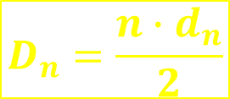
ДИЈАГОНАЛЕ МНОГОУГЛА
C
D
Е
D
C
D
Е
C
F
C
В
А
B
$$n=3$$
А
А
В
А
$$n=4$$
В
$d_{n}$= 0
$$n=5$$
$d_{n}$= 1
$$n=6$$
$d_{n}$= 2
$$D_{n} =0$$
$$D_{n} =2$$
$d_{n}$= 3
$$D_{n} =5$$
$$D_{n} =9$$
$$d_{n}=n−3$$
$$D_{n}=\frac{n∙d_{n}}{2}$$
$$n$$
- број страница многоугла
$$d_{n}$$
- број дијагонала повучених из једног тјемена
$$D_{n}=\frac{n∙\left(n−3\right)}{2}$$
$$D_{n}$$
- укупан број дијагонала многоугла

Slide 9
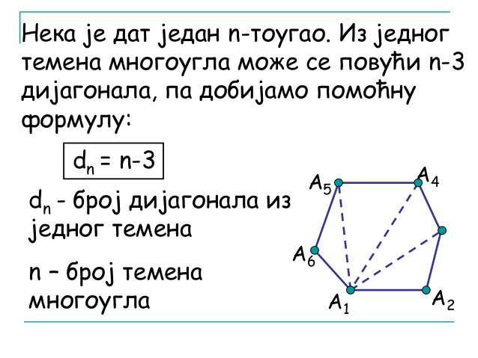
ПРИМЈЕР
1. Колико дијагонала из једног
тјемена можемо повући код двадесетседмоугла?
2. Колико укупно дијагонала има многоугао чији је број страница 203?
$$n=203$$
$$D_{n} =?$$
$$D_{n}=\frac{n∙\left(n−3\right)}{2}$$
$$n=27$$
$d_{n}$= ?
$$D_{n}=\frac{203∙\left(203−3\right)}{2}$$
$$d_{n}=n−3$$
$$D_{n}=\frac{203∙200}{2}$$
$$d_{n}=27−3$$
$$d_{n}=24$$
$D_{n}=203·$ 100
Број дијагонала из једног тјемена је 24.
$D_{n}=203$00
Укупан број дијагонала многогла са 203 странице је 20300.

Slide 10
Који многоугао има 44 дијагонале?
Да ли постоји многоугао чији је укупан
број дијагонала 170?

